Slide 1
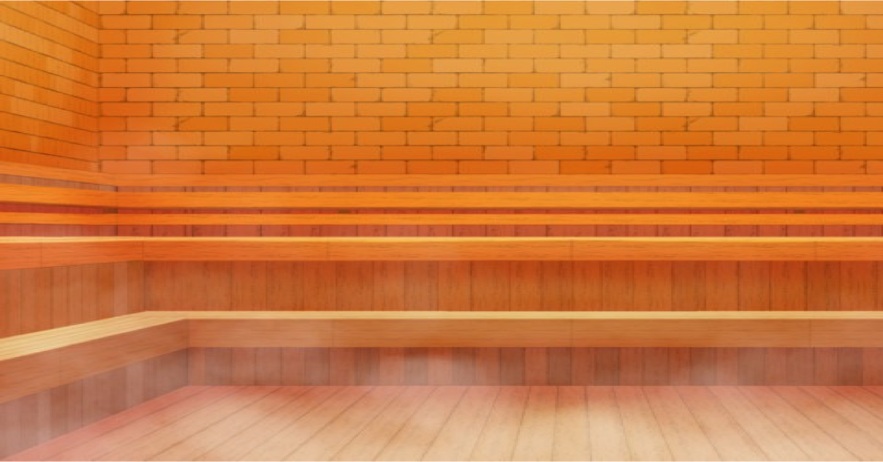
チーム3
アイデア出し用
アイデア名
良い声で飲むタイミングを教えてくれるサウナハットデバイス&水筒型AI
アイデアのターゲット
（美少女声なら）男性サウナー、（イケボなら）女性サウナー、アニメ好き、
アイデアの概要
体内の情報を測定するサウナハット型ウェラブルデバイスと連動して、一緒に持っていく水筒型AIがその場で飲みタイミングを声優もしくは良い感じの声質で優しく教えてくれる。
デバイスと初期音声は無料だけど、声は（有料で）追加が可能。耳が聞こえない人には、モールス信号を光で出す。持っている人同士で交流が生まれる。クイズなども出してくれる。繋がるサウナを作る。IDを交換して、ボイスを交換できる。サウナによって特別な限定ボイスがある。独自の柄もサウナごとに手に入る。サウナに通う頻度によるサウナーランキング上位しかもらえない柄やボイスをもらえたり。
現状での障害
熱に耐えられるデバイス、防水デバイスの有無。
飲み物が熱くなるので、保冷性。（強化バージョン）
サブスクが難しいので買い切り。恥ずかしい。周囲の反感を買う。

Slide 2
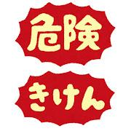
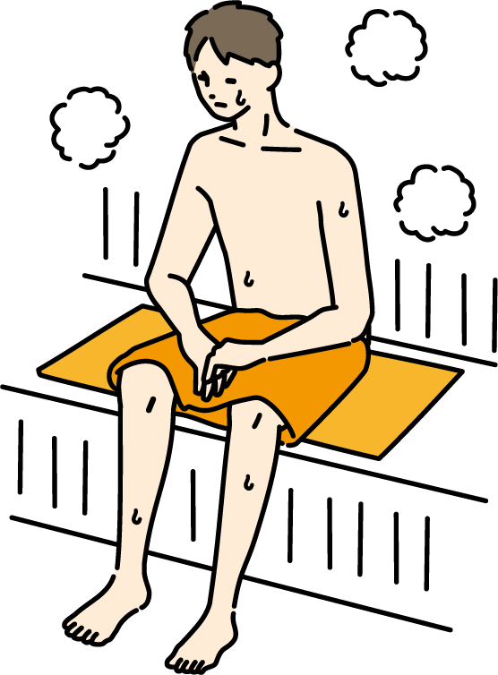

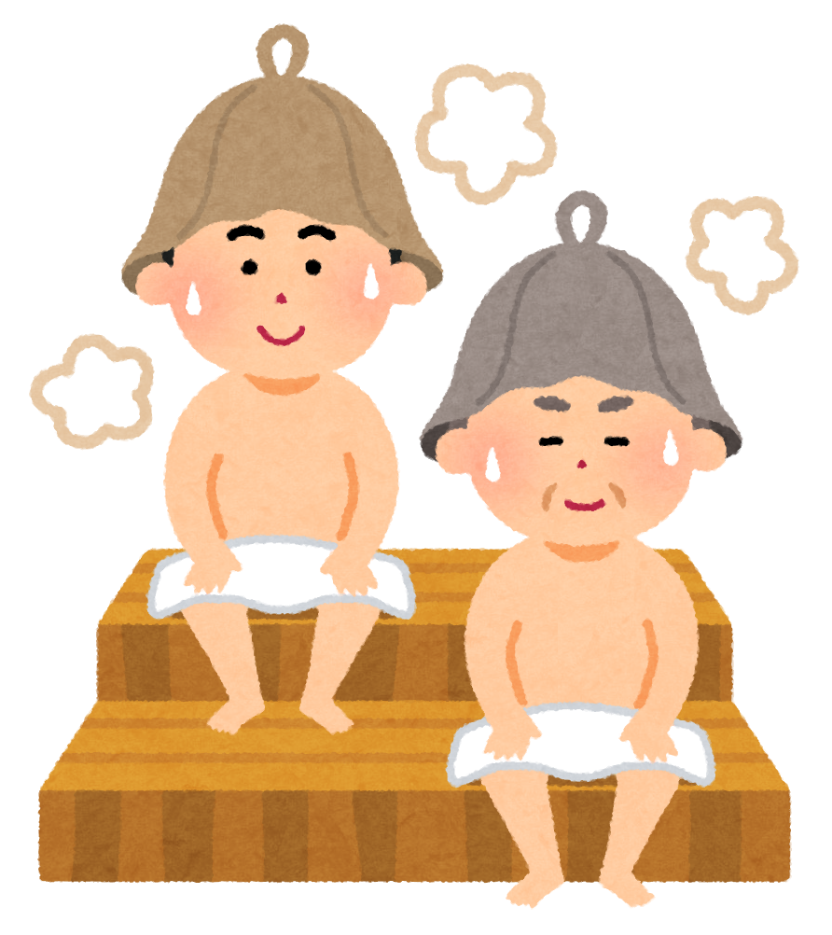
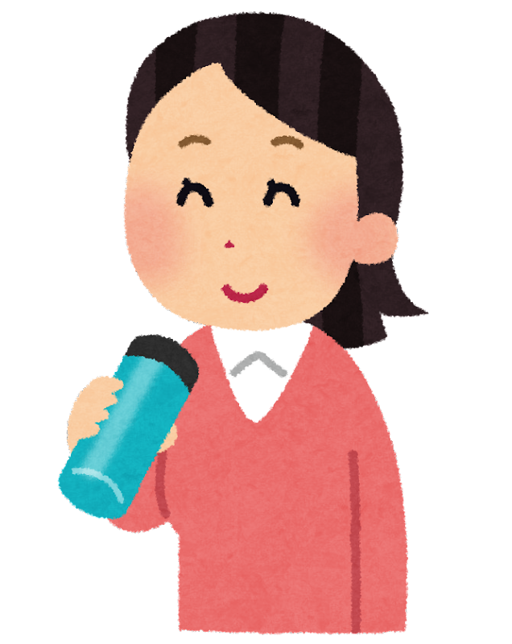
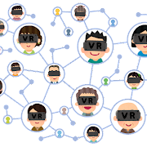
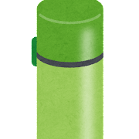
チーム3
発表用
To-Be (4コマ漫画)
To-Be (4コマ漫画の説明)
サウナってとっても危険
喋る次世代AI水筒
IoTサウナハット連動
体内状況を把握し、適切な水分補給のタイミングを次世代水筒が通知（イケボ or 萌え声）
水筒を通して、コミュニケーションの輪が広がる。
例：ボイスの交換、コミュニティの構築（ポケモンゴー的な感じ）

Slide 3

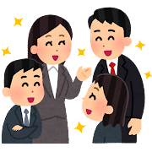
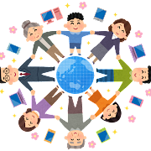
チーム3
発表用
To-Be (4コマ漫画)
To-Be (4コマ漫画の説明)
水筒の機能
・ボイス機能（声優/アニメキャラ等）
・水筒の柄変更機能
・光る機能
・ウェラブルデバイス（サウナハット）と連動
マネタイズ
基本無料でまずはカルチャーを作る
・水筒無料、サウナハット無料
・追加ボイス＆追加の柄の部分で集金
1年目〜3年目はベンチャーキャピタルの資金をじゃぶじゃぶ使う。4年目から黒字の想定
エコシステムの構築
・水筒ホルダー同士の「ボイス、柄」の交換機能
・サウナランキング制度
・限定ボイス＆柄の配布で地域活性（Pokemon Go的な運用）
テーマ：「全ての人にサウナの喜びを ~ Sauna pleasure for all ~」
・目が見えない人、耳が聞こえない人も楽しめる。→ボイスと光る機能。また、エコシステムでサウナーずきが繋がる。そこには、国境も人種も性別も関係ない。
Notes:
体内の情報を測定するサウナハット型ウェラブルデバイスと連動して、一緒に持っていく水筒型AIがその場で飲みタイミングを声優もしくは良い感じの声質で優しく教えてくれる。
デバイスと初期音声は無料だけど、声は（有料で）追加が可能。耳が聞こえない人には、モールス信号を光で出す。持っている人同士で交流が生まれる。クイズなども出してくれる。繋がるサウナを作る。IDを交換して、ボイスを交換できる。サウナによって特別な限定ボイスがある。独自の柄もサウナごとに手に入る。サウナに通う頻度によるサウナーランキング上位しかもらえない柄やボイスをもらえたり。

Slide 4

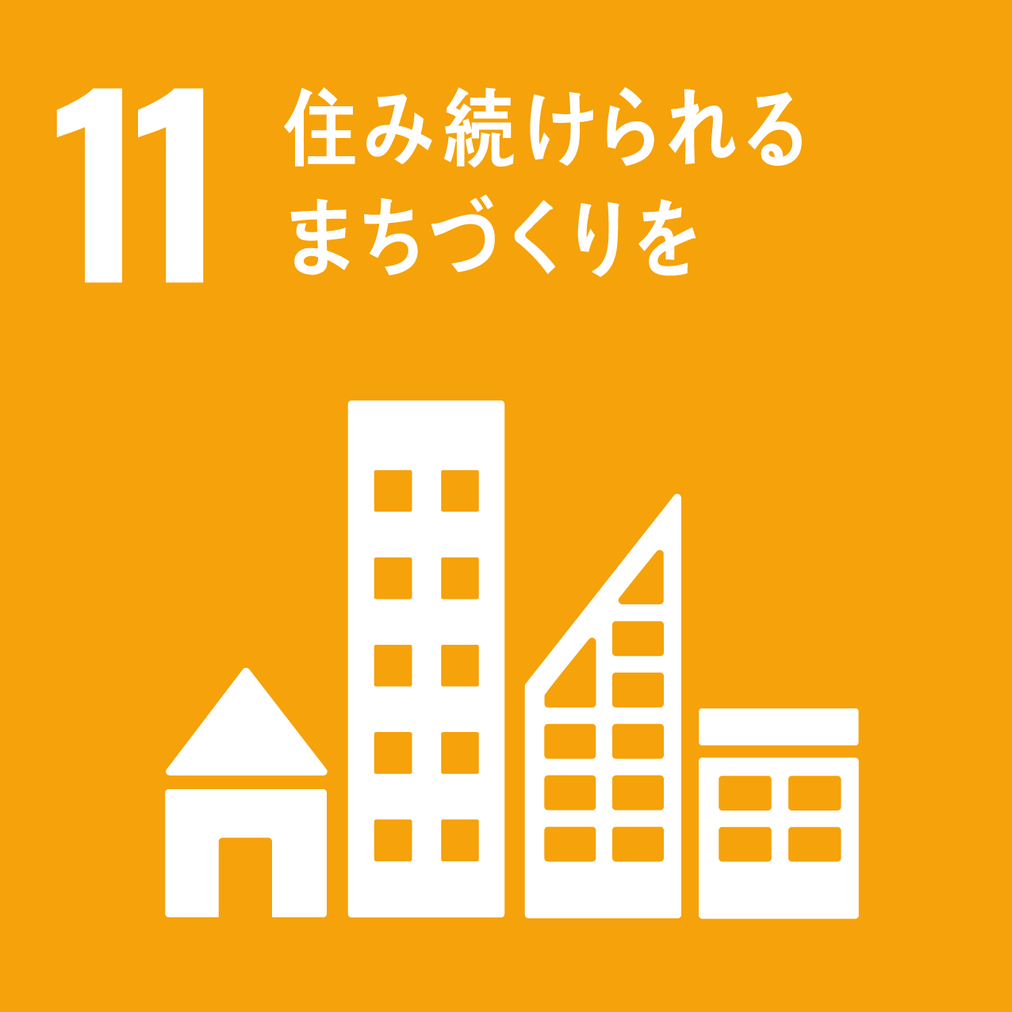
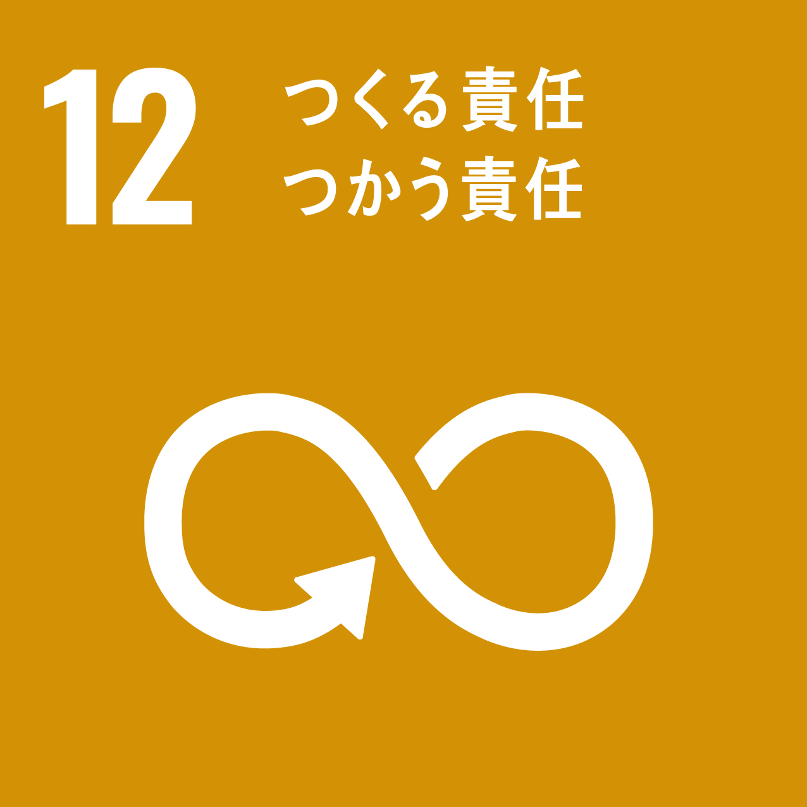


チーム3
発表用
To-Be (4コマ漫画)
To-Be (4コマ漫画の説明)
サウナを楽しむことですべての人に健康を！
ペットボトルごみを減らすことで年々増加しているごみの埋め立て地を減らし、よい街づくりを
高価で多機能な水筒を作成することで、簡単には捨てられない
そもそも使用しないことで、ペットボトルが廃棄されたり、必要な処理を施されないリスクが0に
Notes:
さらにこのすいとうはSDGｓにも役立ちます！
まず一つ目に、この楽しい水筒からサウナをいろんな人に楽しんでいただくことで、より多くの人に健康を届けることができます。
次に二つ目に、ペットボトルを使用しないので、年々増加しているごみの埋立地の増加に歯止めをかけることのきっかけになり、住み続けられる良い街づくりになります！
次に三つ目に、このように多機能で実用的な水筒はペットボトルに比べ圧倒的に捨てられる機会が少ないため、つくる責任とつかう責任も果たしています。
最後に、ペットボトル自体を使用しないので、マイクロプラスチックやPETが溶けた時に出る有害物質のアンチモンなどが出ないので、陸や海を守れます。

